Slide 1



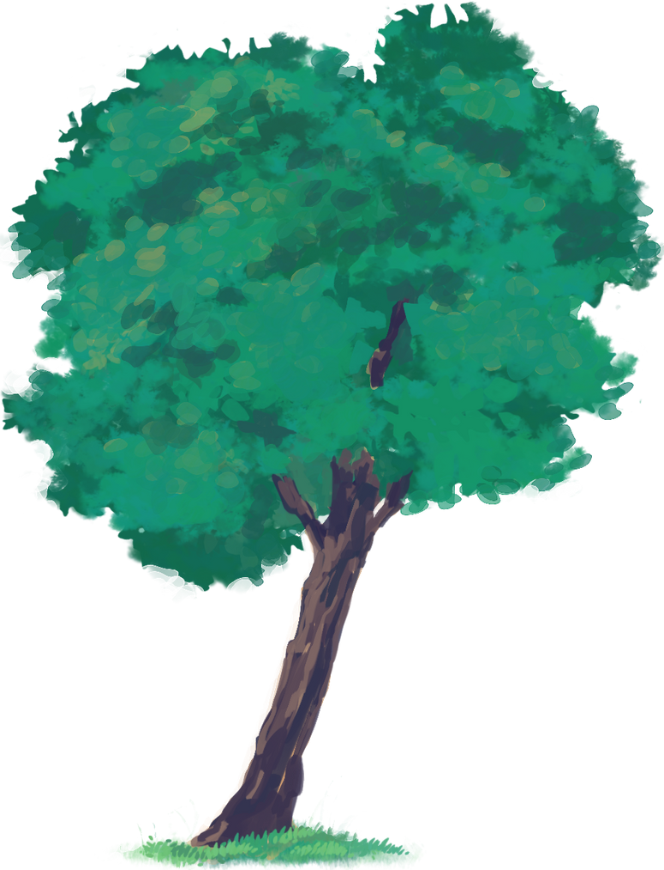

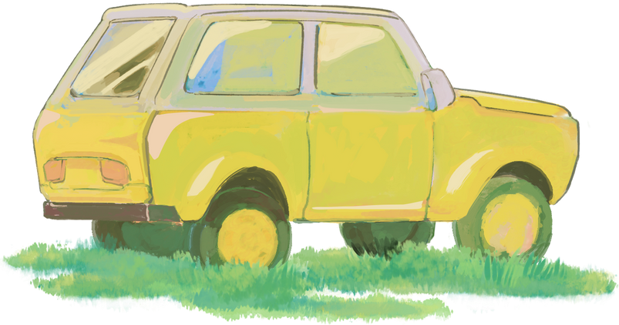



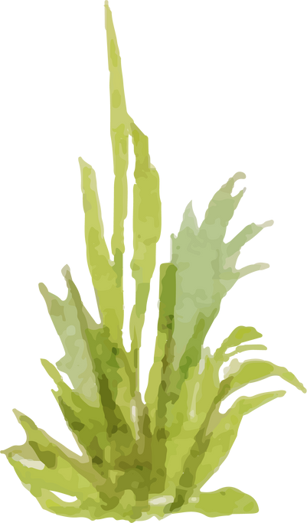
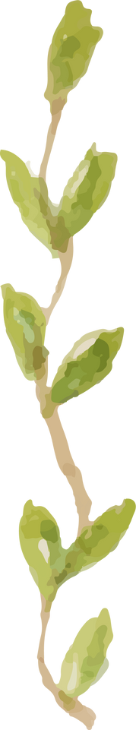
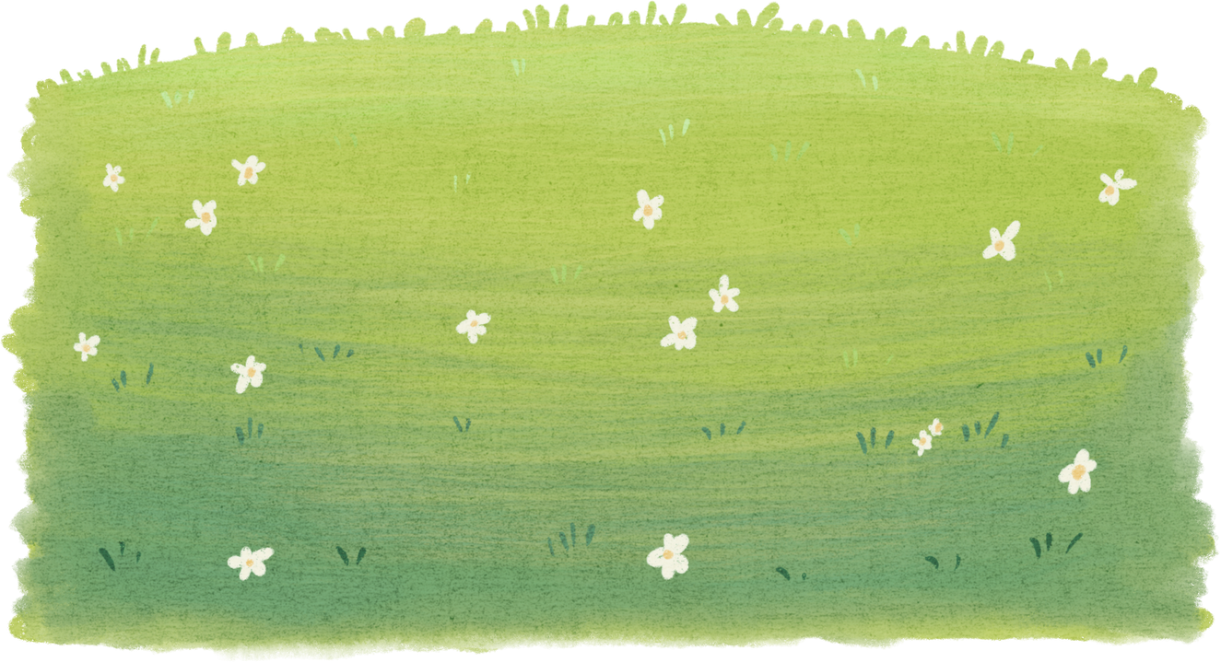
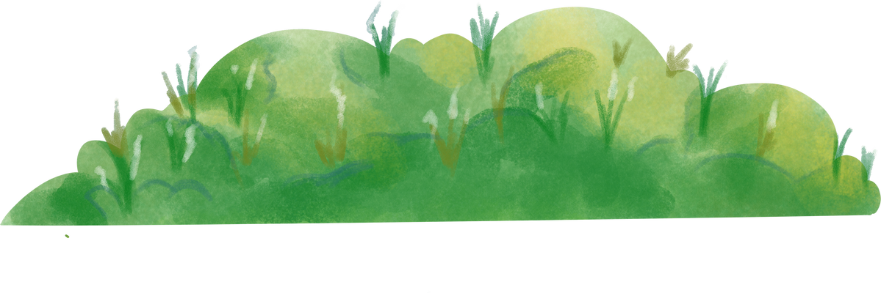
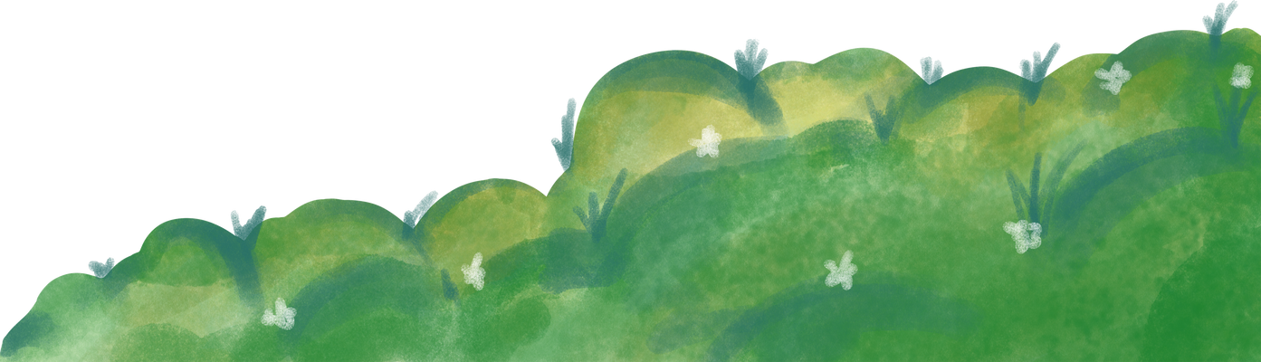
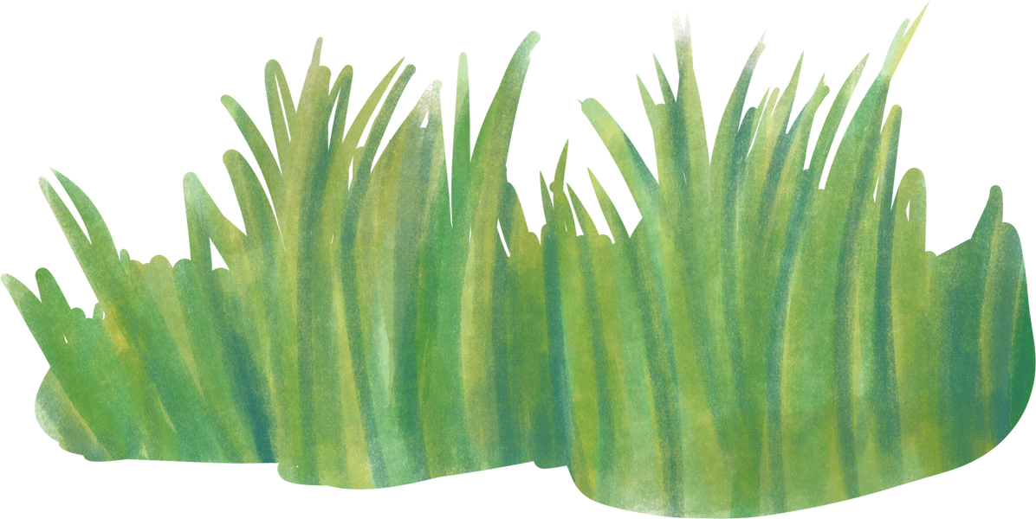
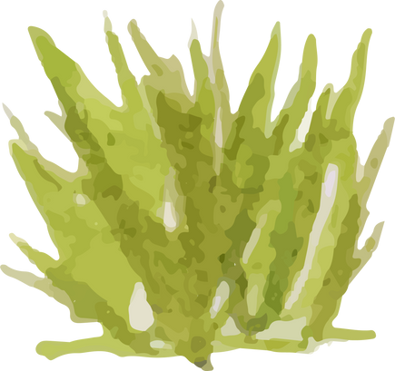

Slide 2



Slide 3
Nếu gặp một người bạn nước ngoài, em sẽ giới thiệu gì về đất nước của mình?

Slide 4
Quan sát tranh minh họa trong SGK/117 và nêu nội dung của bức tranh.

Slide 6


Slide 7
VIỆT NAM QUÊ HƯƠNG TA
(Trích)
Việt Nam đất nước ta ơi
Mênh mông biển lúa đâu trời đẹp hơn
Cánh cò bay lả rập rờn
Mây mờ che đỉnh Trường Sơn sớm chiều.
Quê hương biết mấy thân yêu
Bao nhiêu đời đã chịu nhiều thương đau
Mặt người vất vả in sâu
Gái trai cũng một áo nâu nhuộm bùn.
Đất nghèo nuôi những anh hung
Chìm trong máu lửa lại vùng đứng lên
Đạp quân thù xuống đất đen
Súng gươm vứt bỏ lại hiền như xưa.
Việt Năm đất nắng chan hòa
Hoa thơm quả ngọt bốn mùa trời xanh
Mắt đen cô gái long lanh
Yêu ai yêu trọn tấm tình thủy chung.
Đất trăm nghề của trăm vùng
Khách phương xa tới lạ lung tìm xem
Tay người như có phép tiên
Trên tre lá cũng dệt nghìn bài thơ.
(Nguyền Đình Thi)

Slide 8

+ Đọc đúng các từ ngữ chứa tiếng dễ phát âm sai, biết nhấn giọng vào những từ ngữ cần thiết thể hiện cảm xúc yêu quý, tự hào về quê hương, đất nước.
+ Đọc dung ngữ điệu thể hiện cảm xúc của tác giả: nhẹ nhàng, tha thiết, trìu mến ở khô 1, 4, 5; đồng cảm, xót xa ở khổ 2; mạnh mẽ, tự hào, khâm phục ở khổ 3.

Slide 9


Slide 10
VIỆT NAM QUÊ HƯƠNG TA
(Trích)
Việt Nam đất nước ta ơi
Mênh mông biển lúa đâu trời đẹp hơn
Cánh cò bay lả rập rờn
Mây mờ che đỉnh Trường Sơn sớm chiều.
Quê hương biết mấy thân yêu
Bao nhiêu đời đã chịu nhiều thương đau
Mặt người vất vả in sâu
Gái trai cũng một áo nâu nhuộm bùn.
Đất nghèo nuôi những anh hung
Chìm trong máu lửa lại vùng đứng lên
Đạp quân thù xuống đất đen
Súng gươm vứt bỏ lại hiền như xưa.
Việt Năm đất nắng chan hòa
Hoa thơm quả ngọt bốn mùa trời xanh
Mắt đen cô gái long lanh
Yêu ai yêu trọn tấm tình thủy chung.
Đất trăm nghề của trăm vùng
Khách phương xa tới lạ lung tìm xem
Tay người như có phép tiên
Trên tre lá cũng dệt nghìn bài thơ.
(Nguyền Đình Thi)

Slide 11


Slide 12
VIỆT NAM QUÊ HƯƠNG TA
(Trích)
Việt Nam đất nước ta ơi
Mênh mông biển lúa đâu trời đẹp hơn
Cánh cò bay lả rập rờn
Mây mờ che đỉnh Trường Sơn sớm chiều.
Quê hương biết mấy thân yêu
Bao nhiêu đời đã chịu nhiều thương đau
Mặt người vất vả in sâu
Gái trai cũng một áo nâu nhuộm bùn.
Đất nghèo nuôi những anh hung
Chìm trong máu lửa lại vùng đứng lên
Đạp quân thù xuống đất đen
Súng gươm vứt bỏ lại hiền như xưa.
Việt Năm đất nắng chan hòa
Hoa thơm quả ngọt bốn mùa trời xanh
Mắt đen cô gái long lanh
Yêu ai yêu trọn tấm tình thủy chung.
Đất trăm nghề của trăm vùng
Khách phương xa tới lạ lung tìm xem
Tay người như có phép tiên
Trên tre lá cũng dệt nghìn bài thơ.
(Nguyền Đình Thi)

Slide 13

biển lúa
bay lả
áo nâu
màu lửa
đứng lên
long lanh
thủy chung
lạ lùng

Slide 14


Slide 15
VIỆT NAM QUÊ HƯƠNG TA
(Trích)
Việt Nam đất nước ta ơi
Mênh mông biển lúa đâu trời đẹp hơn
Cánh cò bay lả rập rờn
Mây mờ che đỉnh Trường Sơn sớm chiều.
Quê hương biết mấy thân yêu
Bao nhiêu đời đã chịu nhiều thương đau
Mặt người vất vả in sâu
Gái trai cũng một áo nâu nhuộm bùn.
Đất nghèo nuôi những anh hung
Chìm trong máu lửa lại vùng đứng lên
Đạp quân thù xuống đất đen
Súng gươm vứt bỏ lại hiền như xưa.
Việt Năm đất nắng chan hòa
Hoa thơm quả ngọt bốn mùa trời xanh
Mắt đen cô gái long lanh
Yêu ai yêu trọn tấm tình thủy chung.
Đất trăm nghề của trăm vùng
Khách phương xa tới lạ lung tìm xem
Tay người như có phép tiên
Trên tre lá cũng dệt nghìn bài thơ.
(Nguyền Đình Thi)

Slide 16


Slide 17

+ Làm việc nhóm 4, thảo luận tìm câu trả lời cho các câu hỏi trong SGK/118
+ Chia sẻ câu trả lời trước lớp.

Slide 18


Slide 19
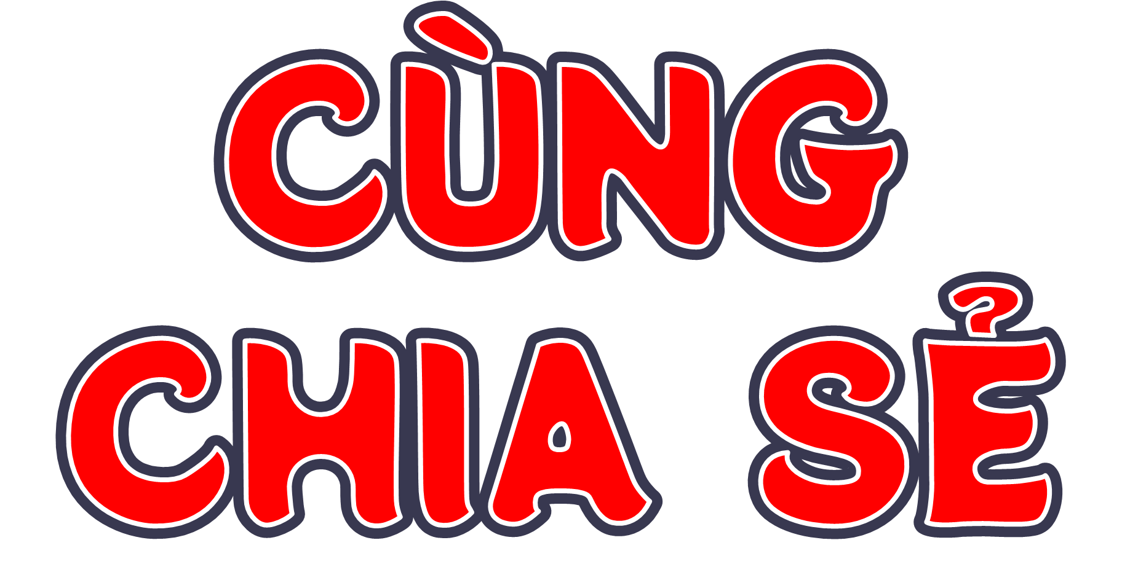

Slide 20

+ “Mênh mông biển lúa đâu trời đẹp hơn”: từ “mênh mông” và cách nói (đâu trời đẹp hơn) thể hiện sự trù phú của những cảnh đồng lùa.
+ “Cánh cò bay lả rập rờn” thể hiện không gian thanh bình, yên ả.
+ “Mây mờ che đỉnh Trường Sơn sớm chiều” thể hiện vẻ đẹp vừa kì vĩ vừa nên thơ của đỉnh Trường Sơn hùng vĩ.
=> Cảnh sắc thiên nhiên Việt Nam từ cùng đồng bằng (nơi có biển lúa) đến vùng núi cao (nơi có đỉnh Trường Sơn) hiện lên tươi đẹp, yên bình, trì phú.
Khổ thơ đầu tiên giới thiệu cảnh sắc thiên nhiên Việt Nam đẹp như thế nào?

Slide 21

Từ ngữ “vất vả in sâu”, hình ảnh “Gái trai cũng một áo nâu nhuộm bùn” thể hiện hình ảnh vất vả, lam lũ chân lấm tay bùn của người Việt Nam, đồng thời cũng thể hiện đức tính cần cù, chịu thương chịu khó trong lao động của ông cha ta từ ngàn đời xưa.
Con người Việt Nam mạnh mẽ, anh hùng trong chiến đấu (3 câu đầu khổ thơ thứ 3), hiền lành, giản dị trong đời thường (súng gươm vứt bỏ lại hiền như xưa). Hình ảnh “Bao nhiêu đời đã chịu nhiều thương đau” thể hiện con người Việt Nam phải trải qua bao gian khó, thương đau ở các thời kì gian khó.
Hình ảnh con người Việt Nam trong những năm tháng chiến tranh hiện lên ra sao?

Slide 22

Em hiểu thế nào là hình ảnh “Trên tre lá cũng dệt nghìn bài thơ?
Qua hai khổ thơ cuối, tác giả ca ngợi vẻ đẹp của thiên nhiên, vẻ đẹp và sự tài hoa của con người Việt Nam, cụ thể:
- Vẻ đẹp của thiên nhiên: Thiên nhiên tươi đẹp, trù phú (Đất nắng chan hòa, Hoa thơm quả ngọt bốn mùa trời xanh)
- Vẻ đẹp của con người: Xinh đẹp (Mắt đen cô gái trong lanh); thủy chung, son sắt (Yêu ai yêu trọn tấm tình thủy chung).
- Sự tài hoa của con người: Giỏi giang, tài hoa, sáng tạo (Tay người như có phép tiên – Trên tre lá cũng dệt nghìn bài thơ), vùng miền nào cũng có những nghề riêng để cống hiến (Đất trăm nghề của trăm vùng), thu hút khách thập phương náo nức tham quan (Khách phương xa tới lạ lùng tìm xem).
Tác giả muốn nói điều gì về đất nước, con người Việt Nam qua hai khổ thơ cuối?
=> Đây là một cách nói tượng trưng của tác giả. “Tre lá” tượng trưng cho những điều kiện bình dị, đơn giản, “nghìn bài thơ” tượng trưng cho cái đẹp của những sản phẩm sáng tạo. Câu thơ có thể hiểu: Dù chỉ có những điều kiện vật chất đơn sơ, bình dị nhưng với bàn tay khéo léo, tài hoa “như có phép tiên” của mình, người Việt Nam vẫn làm nên những sản phẩm tuyệt mĩ, đầy sáng tạo.

Slide 23

+ Tha thiết, gần gũi, gắn bó với quê hương đất nước (thể hiện qua cách gọi tha thiết, trìu mến: Việt Nam đất nước ta ơi).
+ Tự hào về cảnh đẹp quê hương, đất nước (qua câu thơ: Mênh mông biển lúa đâu trời đẹp hơn).
+ Yêu (Quê hương biết mấy thân yêu) và thương quê hương (Bao nhiêu đời đã chịu nhiều thương đau), đồng cảm với những vất vả, hi sinh của người dân Việt Nam (Mặt người vất vả in sâu, Gái trai cũng một áo nâu nhuộm bùn).
+ Khâm phục và ngưỡng mộ con người Việt Nam (qua các chi tiết ca ngợi vẻ đẹp con người Việt Nam).
Qua bài thơ, tác giả thể hiện những tình cảm gì đối với quê hương, đất nước?

Slide 24

Em thích những câu thơ nào trong bài? Vì sao?

Slide 25


Slide 26


Slide 27

Mỗi từ in đậm trong hai dòng thơ dưới đây có được dùng với nghĩa gốc không? Vì sao?
Tay người như có phép tiên
Trên tre lá cũng dệt nghìn bài thơ.
Từ “tay” được dùng với nghĩa gốc, vì “tay người” chỉ bộ phận cơ thể người (nghĩa thứ nhất trong từ điển).
Từ “dệt” không được dùng với nghĩa gốc, vì nghĩa gốc của từ “dệt” trong từ điển là “làm cho sợi kết vào nhau thành tấm theo những quy cách nhất định để tạo ra vải, chiếu,…”. Còn trong bài thơ, “dệt nghìn bài thơ” là cách chuyển nghĩa (từ dệt được dùng với nghĩa chuyển) để nói về sự sáng tạo, tài hoa của con người Việt Nam.

Slide 28

Tìm các từ đồng nghĩa với mỗi từ thân yêu, vất vả trong bài thơ.
Thân yêu: thân thương, thương yêu, yêu thương,…
Vất vả: khó nhọc, nhọc nhằn,…

Slide 29

Đặt câu với 1 – 2 từ tìm được ở bài tập 2.

Slide 30


Slide 31
Chia sẻ cảm nghĩ của em sau khi học bài thơ.

Slide 32


Slide 33


